Slide 1
Творческий отчет о реализации программы «Мир открытий»
МБДОУ «Детский сад № 75» г.о. Самара

Slide 2
Дошкольное учреждение является исполнителем федерального инновационного проекта «Механизмы внедрения системно-деятельного подхода». Педагоги дошкольного учреждения реализуют программу «Мир открытий». Основой данной программы является технология «Ситуация».
За 2018-2019 учебный педагоги нашего дошкольного учреждения освоили особенности организации образовательного процесса, с использованием технологии «Ситуация». Своим опытом работы педагоги активно делились на городских и районных мероприятиях г.о. Самара

Slide 3
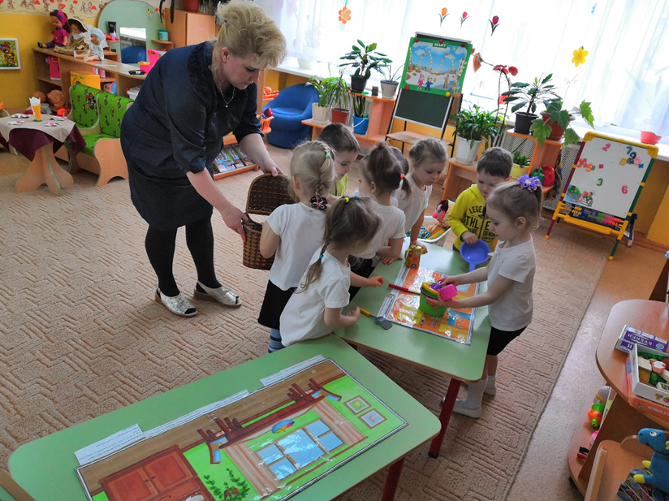
Ситуация по познавательному развитию
Путешествие по городу «Всезнайка»

Slide 4
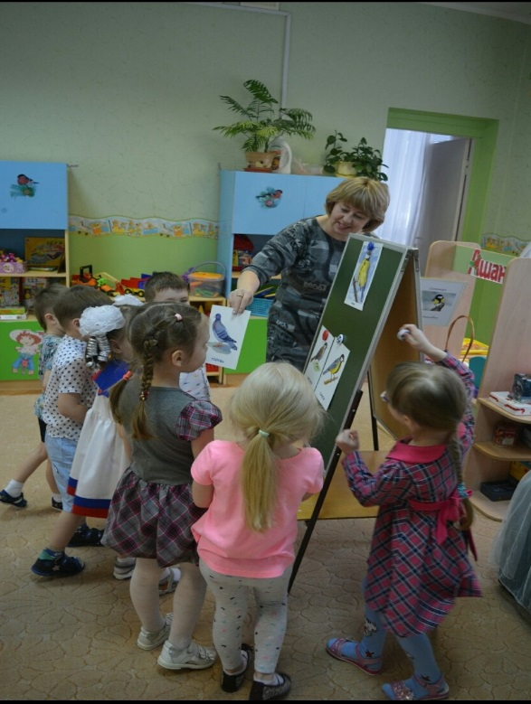
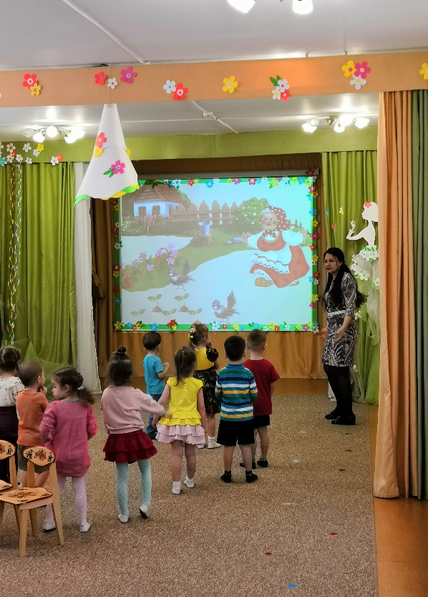
Ситуация по познавательному развитию «Откуда к нам хлеб пришел»
Ситуация по познавательному развитию «День рождения синички»
Ситуация по художественно-эстетическому развитию «В гости к бабушке»

Slide 5
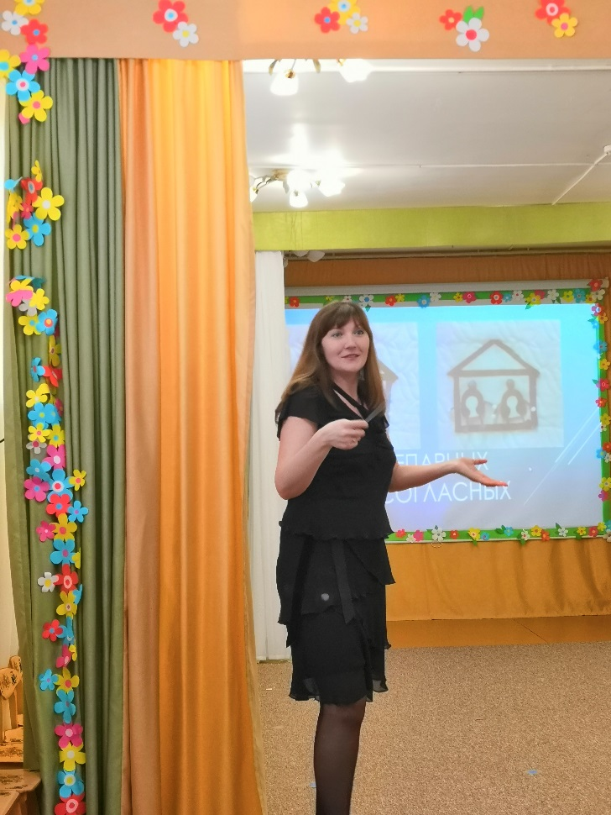
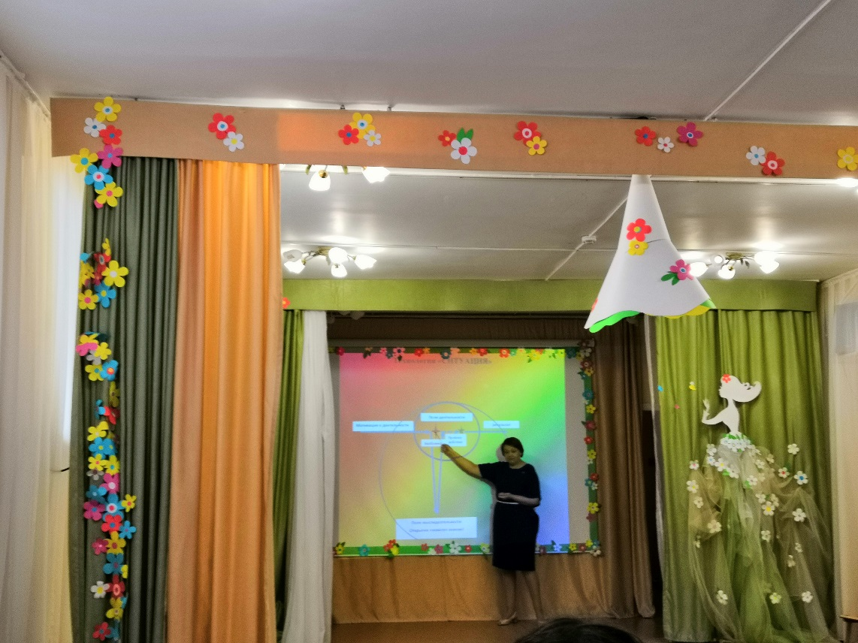
Педагоги дошкольного учреждения провели практико-ориентированные семинары по реализации «Ситуация», в рамках программы «Мир открытий»
Учитель –логопед поделился опытом работы по использованию технологии «Ситуация» при организации логопедических занятий.

Slide 6
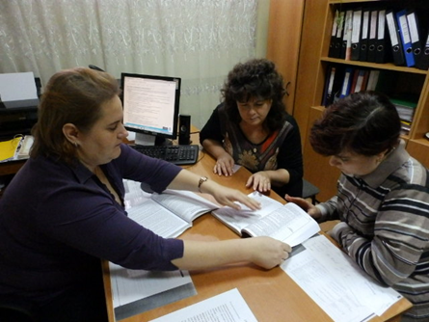
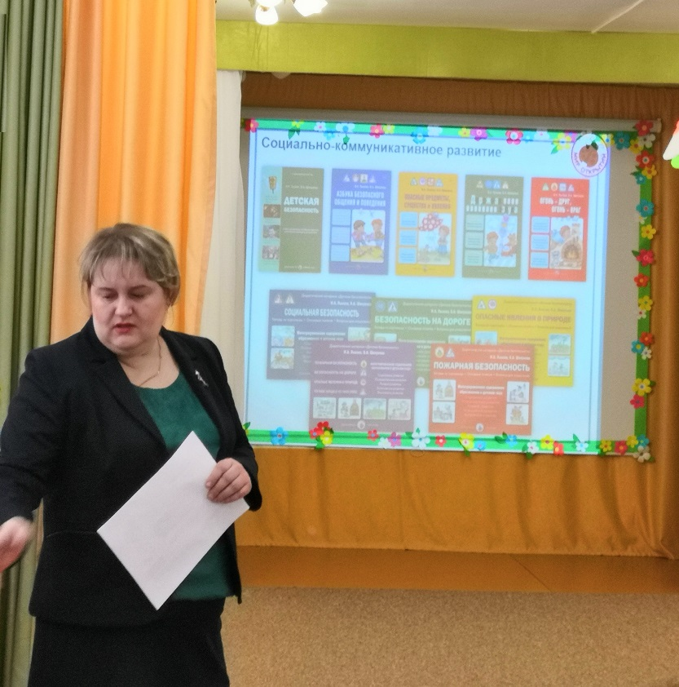
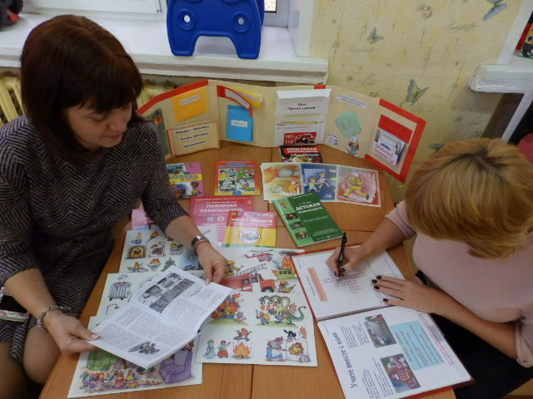
Проведены индивидуальные и групповые консультации по ознакомлению с УМПК в рамках программы мир открытий

Slide 7
Работа нашего учреждения по апробации и внедрению примерной основной общеобразовательной программы «Мир открытий» дала определённые результаты:
Повышена профессиональная компетентность педагогов: 40% педагогов
Имеем возможность сетевого взаимодействия с участниками эксперимента через посещение он –лайн семинаров, методических недель для дошкольных работников.
3. Создано хорошее методическое обеспечение по многим направлениям деятельности для реализации программы: художественно-эстетическому, познавательному, речевому развитию.
Воспитатели в большей степени освоили технологию «Ситуация» при организации образовательных ситуаций
Освоена система мониторинга достижения детьми планируемых результатов освоения программы «Мир открытий».

Slide 8
Спасибо за внимание.
Желаем всем творческих успехов !
Коллектив МБДОУ «Детский сад № 75» г.о. Самара

